Slide 1
나폴레옹의 러시아 원정 (1812)
상세 타임라인
준비–진군–모스크바–후퇴–베레지나–귀환

Slide 2
개요
기간: 1812년 6월 24일 – 12월 14일
규모: 그랑다르메 약 60만(다국적).
목표
속전으로 러시아 굴복, 대륙봉쇄 유지
결정적 야전으로 러시아 주력 격파
결과
모스크바 점령(9/14) 후 교섭 실패
혹한·보급 붕괴·러시아 반격으로 대패

Slide 3
전개 단계(요약)
1) 준비/도하 (6월)
6/24 니만강 도하(Kowno)
2) 빌나–비텝스크 (6–7월)
6/28 빌나 점령, 보급 혼란
3) 스몰렌스크–보로디노 (8–9월)
8/16–18 스몰렌스크, 9/7 보로디노
4) 모스크바 점령 (9/14)
화재·교섭 결렬
5) 철수·남하 시도 (10월)
10/19 철수, 10/24 말로야로슬라베츠
6) 서부로 후퇴 (11–12월)
11/26–29 베레지나, 12/14 국경 이탈

Slide 4
상세: 6–7월
6/24: 니만강 도하—원정 개시
6/28: Vilna(Wilna) 점령; 혹서·말 손실
7월: 러시아 주력 후퇴·초토화 전략
7/25–27: Ostrovno–Vitebsk 교전
7/28 Vitebsk 도달·잠정 정지

Slide 5
상세: 8월
8/16–18: 스몰렌스크 전투
도시 함락, 큰 화재
러시아군 질서정연한 퇴각
8/19: Valutino Gora(루비노) 재후퇴전
8월 말: 모스크바 방면 진격 지속

Slide 6
상세: 9월
9/5: Shevardino 전초전
9/7: 보로디노 전투
쌍방 대손실, 러시아 주력 보존
9/14: 모스크바 입성—도시 화재, 교섭 불가

Slide 7
상세: 10월
10/18: Tarutino—러시아 기습
10/19: 철수 결정
남하 시도(칼루가 축)
10/24: Maloyaroslavets—남하 경로 차단 → 구 스몰렌스크로 후퇴

Slide 8
상세: 11월
11/3: Vyazma—후위 타격
11/15–18: Krasnoi—치명적 손실
11/26–29: 베레지나 도하
Borisov 다리 파괴 → Studianka 가교로 탈출

Slide 9
상세: 12월
12/5: Smorgoni—나폴레옹 파리행, 지휘권 Murat에 위임
12/14: 니만강 재도하—러시아 이탈
12/18: 파리 도착

Slide 10
측면 전선
북부(폴로츠크–드비나)
8/17–18 제1차 폴로츠크
10/18–20 제2차 폴로츠크—프랑스 후퇴
남부(브레스트–보브루이스크)
Schwarzenberg/ Reynier vs Tormasov 견제

Slide 11
요인: 보급·혹한·질병·전투
장거리 보급선 붕괴, 초토화로 식량·사료 결핍, 말 대량 폐사
질병(발진티푸스·이질·동상), 탈영·낙오
스몰렌스크·보로디노·크라스노예·비야즈마, 베레지나에서 손실 집중
11월 말 한파(–20℃ 안팎)로 피해 급증

Slide 12
결과
그랑다르메 궤멸—제6차 대프랑스 동맹 결성 촉발
1813–14년 전쟁의 중심이 독일·프랑스로 이동(라이프치히, 파리)
나폴레옹의 정치적 권위 약화

Slide 13
주해/참고
달력 주의
러시아는 율리우스력—그레고리력과 날짜 차이
본 정리는 통상 그레고리력 기준
Minard 도표
개념도—거리·시간은 근사치

Slide 14
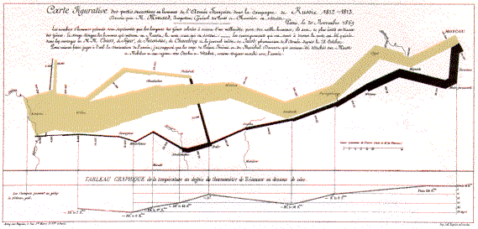
Minard의 1869 러시아 원정 도표 (Public Domain)
Charles-Joseph Minard, 1869. Public Domain. (출처: 제공된 이미지 파일)

